Slide 1
Recycler View 개념
사용자가 관리하는 데이터 셋을 아이템 단위로 구성하여 화면에 출력하는 뷰 그룹
제한된 화면에 제공하기 위해 스크롤 가능한 리스트로 표시해주는 위젯
ListView차이점
기존에 사용했던 아이템 뷰들을 재활용 하기 때문
기본적으로 View Holder 패턴을 사용하도록 만듦(필수적으로 사용)
장점
ListView 화면 나열 시 수직, 수평 등으로 바꾸기 위해선 상당부분 재구현 해야 하지만 RecyclerView사용 시
어댑터 부분에서 개발자가 직접 처리하여 뷰를 보여줌으로써 더 유연함
ViewHolder
View를 보관하는 Holder객체
ViewHolder에 아이템을 넣어 뷰에 뿌려주도록 하는 객체

Slide 2
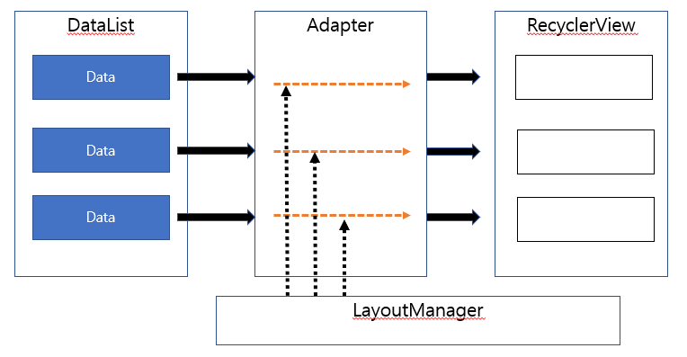
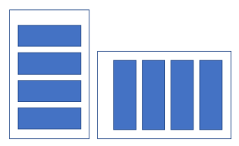
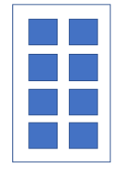

LinearLayoutManager : 수직(vertical)또는 수평(horizontal) 방향으로 아이템뷰 배치
GridLayoutManager : 비율이 같은 격자(Grid) 형태로 배치
StaggeredGridLayoutManager : 엇갈린(Staggered) 격자(Grid)형태로 배치
LinearLayoutManager
GridLayoutManager
StaggeredGridLayoutManager

Slide 3
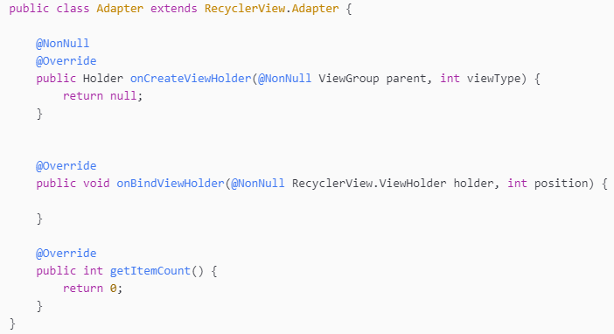
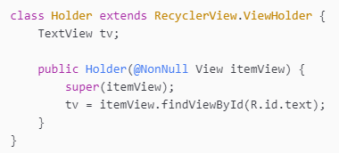
Adapter
RecyclerView.Adapter를 상속 구현할 것
onCreateViewHolder
-뷰홀더 생성(레이아웃 생성), 리사이클러뷰와 연결해주는 함수
onBindViewHolder
-뷰홀더가 재활용 될 때 실행되는 함수
getItemCount
- 아이템의 개수를 나타내기 위한 함수
RecyclerView.ViewHolder를 상속 후 구현
리사이클러뷰에 들어갈 아이템들을 처리하는 함수(타이틀, 사진 등)

